Slide 1
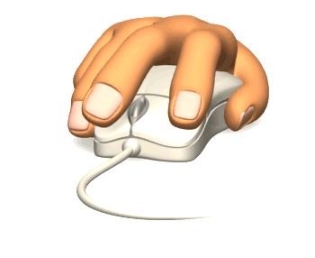
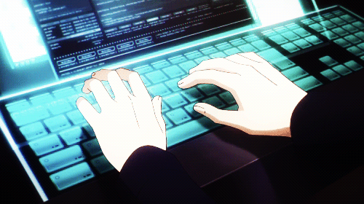
আজকের পাঠে সবাইকে

Slide 2
পরিচিতি
মুঃ আব্দুর রশিদ
সহকারী শিক্ষক,
দমদমা নুরুল উলুম আহমদিয়া আজিঃ
দাখিল মাদ্রাসা,
উত্তরসর্তা,রাউজান,চট্টগ্রাম।
E-mail: m.abdurrashid85@gmail.com
শ্রেণি: ৭ম
বিষয়: তথ্য ও যোগাযোগ প্রযুক্তি
অধ্যায়: দ্বিতীয়
সময়: ৫০ মিনিট।

Slide 3
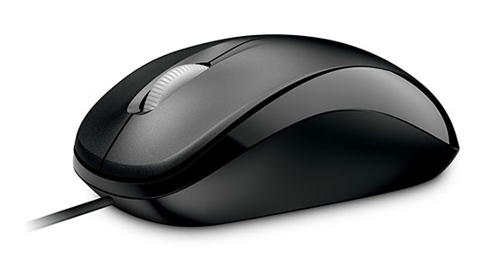
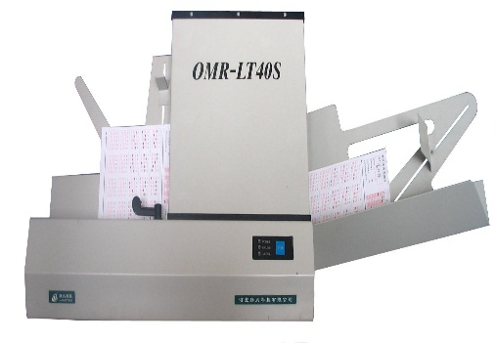
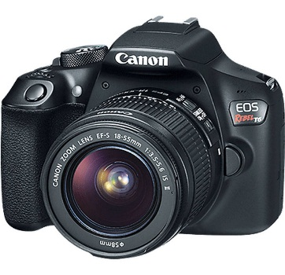
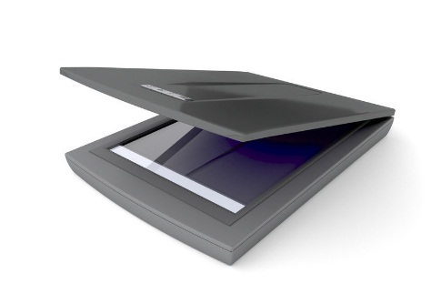
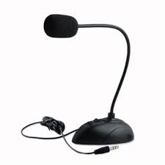
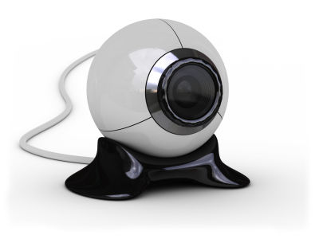
ছবিগুলো দেখে কী বুঝলে?
চলো কিছু ছবি দেখি
অনুমান করে বল আজকের পাঠ কী হতে পারে?

Slide 4
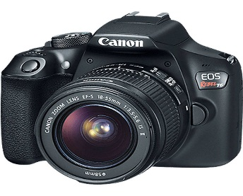
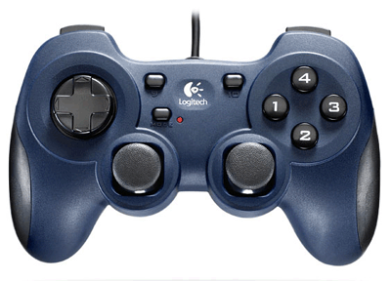
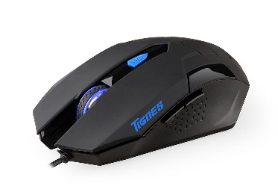
কম্পিউটার সংশ্লিষ্ট যন্ত্রপাতি
ইনপুট ডিভাইস

Slide 5
শিখনফল
এই পাঠ শেষে শিক্ষার্থীরা…
ইনপুট ডিভাইস কী তা বলতে পারবে।
ইনপুট ডিভাইসের নাম লিখতে পারবে।
বিভিন্ন ধরনের ইনপুট ডিভাইসের ব্যবহার বর্ণনা করতে পারবে।

Slide 6
ইনপুট ডিভাইস
ইনপুট ডিভাইসঃ যে ডিভাইস গুলোর মাধ্যমে এক জন ব্যবহারকারী কম্পিউটারে তথ্য ঢোকাতে পারেন ও কম্পিউটারকে প্রয়োজনীয় নির্দেশনা দিতে পারেন সেগুলোকে বলে ইনপুট ডিভাইস। যেমন-কী-বোর্ড, মাউস, ওয়েবক্যাম ইত্যাদি।

Slide 7
একক কাজ
সময়ঃ ২ মিনিট
ইনপুট ডিভাইস কাকে বলে?

Slide 8
মিলিয়ে নাও
ইনপুট ডিভাইসঃ যে ডিভাইস গুলোর মাধ্যমে এক জন ব্যবহারকারী কম্পিউটারে তথ্য ঢোকাতে পারেন ও কম্পিউটারকে প্রয়োজনীয় নির্দেশনা দিতে পারেন সেগুলোকে বলে ইনপুট ডিভাইস। যেমন-কী-বোর্ড, মাউস, ওয়েবক্যাম ইত্যাদি।

Slide 9
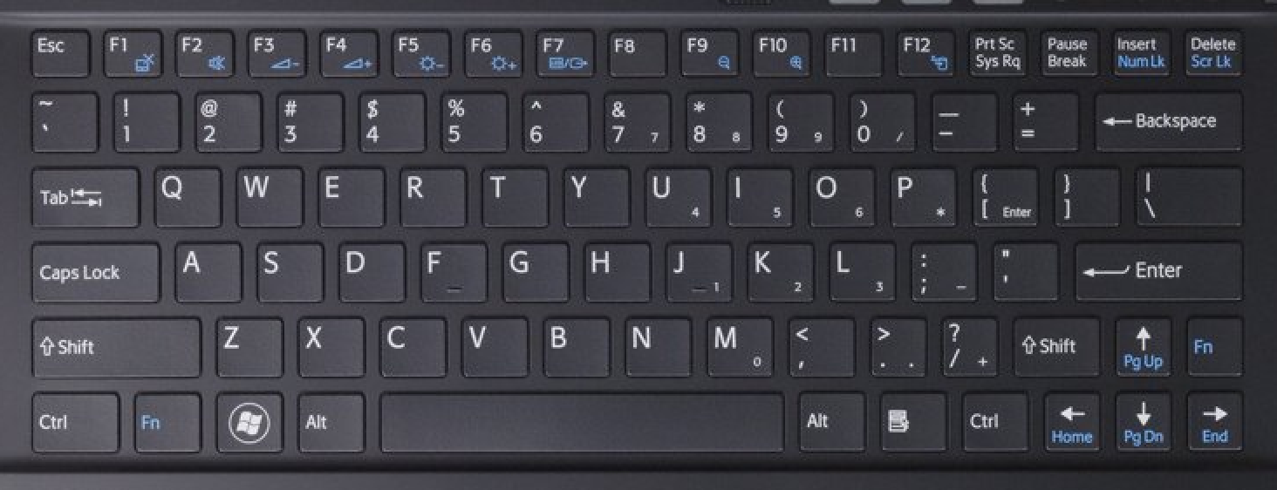
ইনপুট ডিভাইস
কী-বোর্ড
কী-বোর্ড লেখার কাজে ব্যবহার করা হয়।

Slide 10
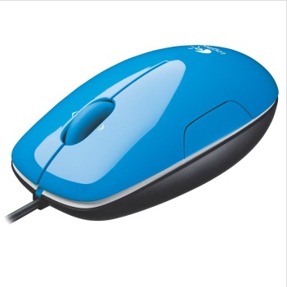
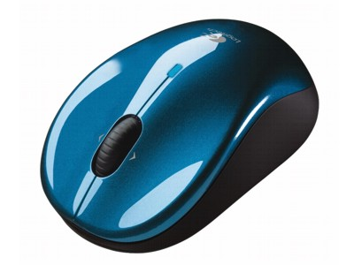
ইনপুট ডিভাইস
মাউস
মাউসের মাধ্যমে মনিটরের বা প্রোগ্রামের যে কোন স্থানে নিয়ন্ত্রন প্রতিষ্ঠা করা যায়।

Slide 11
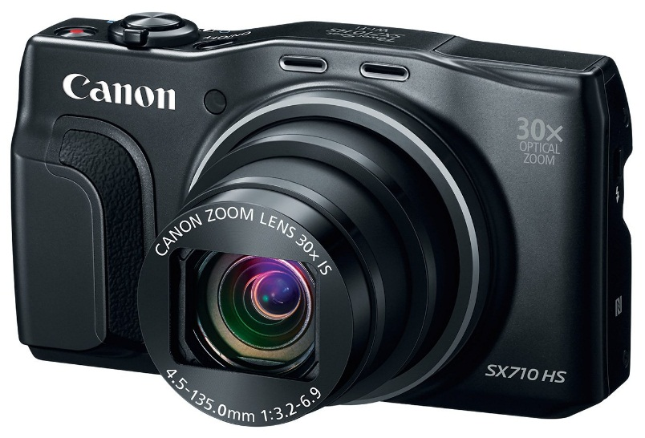
ইনপুট ডিভাইস
ডিজিটাল ক্যামেরা
ডিজিটাল ক্যামেরা ছবি তোলার কাজে ব্যবহার করা হয় এবং এই ছবি সরাসরি ক্যামেরা থেকে কম্পিউটারে ঢুকানো যায়।

Slide 12
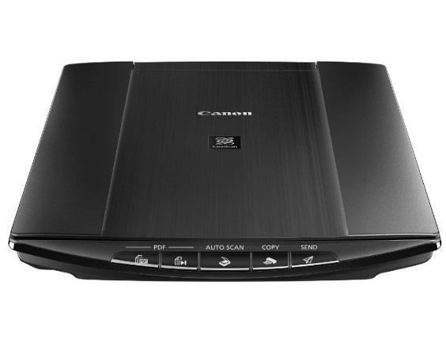
ইনপুট ডিভাইস
স্ক্যানার
স্ক্যানার দিয়ে ছবি বা যে কোন তথ্য স্ক্যান করা যায়।

Slide 13
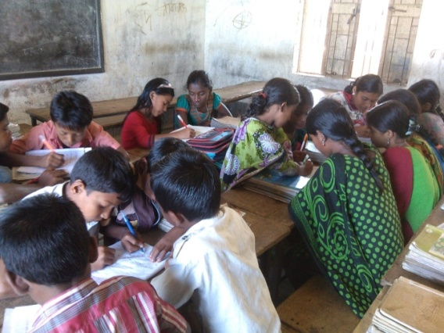
দলগত কাজ
সময়ঃ ৫ মিনিট
মাউস ও স্ক্যানারের কাজ লিখ।

Slide 14
মিলিয়ে নাও
মাউসের মাধ্যমে মনিটরের বা প্রোগ্রামের যে কোন স্থানে নিয়ন্ত্রন প্রতিষ্ঠা করা যায়।
স্ক্যানার দিয়ে ছবি বা যে কোন তথ্য স্ক্যান করা যায়।

Slide 15
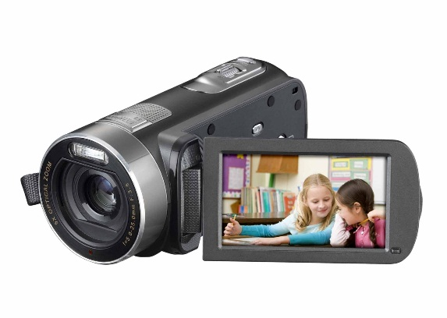
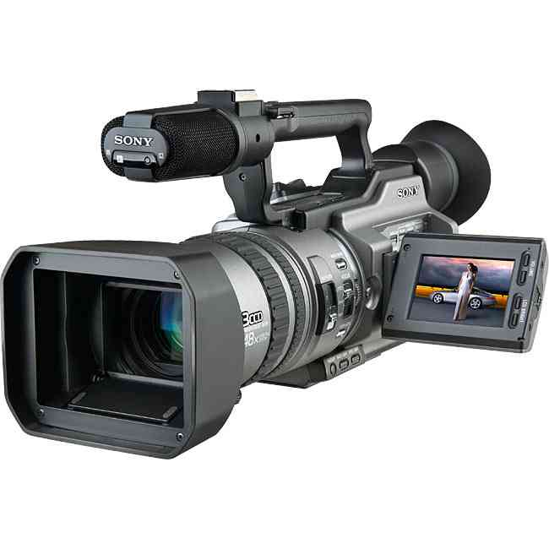
ইনপুট ডিভাইস
ভিডিও ক্যামেরা
ভিডিও ক্যামেরা ভিডিও করার কাজে ব্যবহার করা হয়।

Slide 16
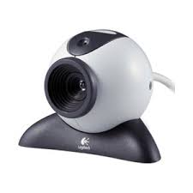
ইনপুট ডিভাইস
ওয়েব ক্যাম
স্থির চিত্র বা ভিডিও চিত্র ধারন এবং ভিডিও কল করার জন্য ওয়েব ক্যাম ব্যবহার করা হয়।

Slide 17
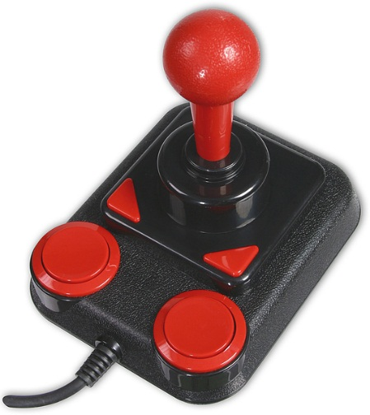
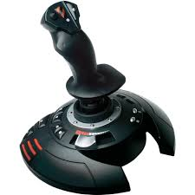
ইনপুট ডিভাইস
জয়স্টিক
কম্পিউটার গেম খেলার জন্য জয়স্টিক ব্যবহার করা হয়।

Slide 18
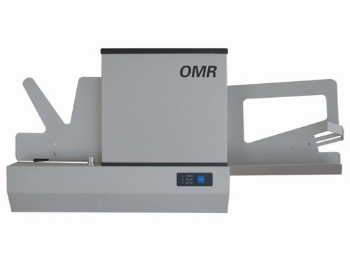
ইনপুট ডিভাইস
ওএমার
বৃত্ত ভরাট করা খাতা পড়ার জন্য ওএমার ব্যবহার করা হয়।

Slide 19
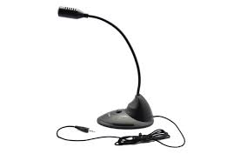
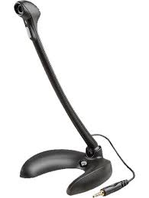
ইনপুট ডিভাইস
মাইক্রোফোন
কথা,গান বা যেকোন ধরনের শব্দ কম্পিউটারে প্রবেশ করানোর জন্য মাইক্রোফোন ব্যবহার করা হয়।

Slide 20
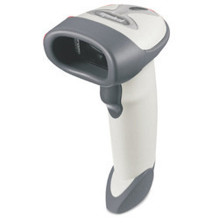
ইনপুট ডিভাইস
বারকোড রিডার
বারকোড
বারকোড রিডার হচ্ছে এক ধরনের স্ক্যানার যা মূলত বারকোড পড়তে পারে।

Slide 21
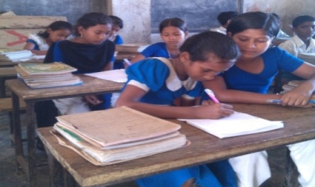
জোড়ায় কাজ
সময়ঃ ২ মিনিট
৭টি ইনপুট ডিভাইসের নাম লিখ।

Slide 22
মিলিয়ে নাও
কী-বোর্ড
মাউস
স্ক্যানার
ওয়েব ক্যাম
ওএমআর
জয়স্টিক
মাইক্রোফোন

Slide 23
মূল্যায়ন
কী-বোর্ড এর কাজ কী?
ওয়েব ক্যাম কী কাজে ব্যবহার করা হয়?
কম্পিউটার গেম খেলার জন্য ব্যবহৃত ডিভাইসটির নাম কী?
এটি কোন ডিভাইস দ্বারা পড়া যায়?

Slide 24
বাড়ির কাজ
ইনপুট ডিভাইসের গুরুত্ব সংক্ষেপে বর্ণনা কর।

Slide 25
ধন্যবাদ সবাইকে

